Slide 1

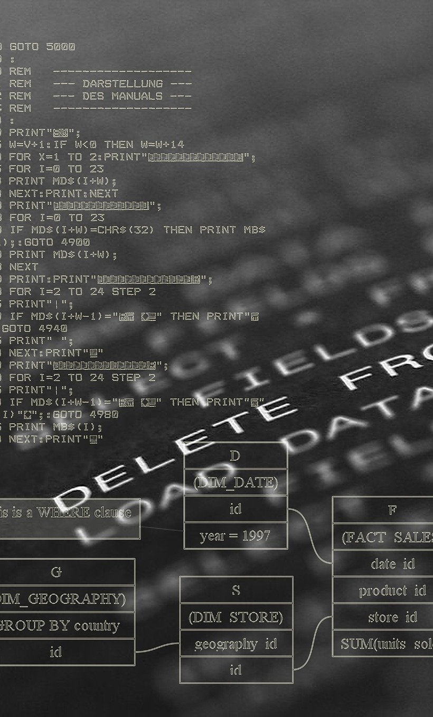
Algoritmos de Lógica de Programação I

Slide 2

Unidade IV : Sub-rotinas - funções
Prof. Me. Pietro Martins de Oliveira

Slide 3
Funções
Uma função é uma sub-rotina na qual é preciso RETORNAR um valor para quem a invocou
É um subalgoritmo - Um procedimento possui os mesmos elementos de um algoritmo:
Nome
Declaração de variáveis
Início
Processamento
Fim
Característica especial: possui um tipo!
Define o tipo do valor de retorno

Slide 4
Funções
Sintaxe de declaração de uma função:
Algoritmo <nome_do_algoritmo>
Funcao <nome_func>(<parâm>):<tipo_func>
Var <lista_variaveis_da_funcao>
Início
<codigo_da_funcao>
retorne <dado>
Fim_funcao
Var <lista_de_variaveis>
Início
variavel = nome_func(<argumentos>)
Fim

Slide 5
Exemplo
Criar uma função que receba o peso em quilos e o converta em gramas. Invocar tal função em um algoritmo para testá-la.
Algoritmo conversao
Var
Início ...

Slide 6
Exemplo
Criar uma função que receba o peso em quilos e o converta em gramas. Invocar tal função em um algoritmo para testá-la.
Algoritmo conversao
Funcao convertePeso( ):
Início
Fim_funcao
Var
Início ...

Slide 7
Exemplo
Criar uma função que receba o peso em quilos e o converta em gramas. Invocar tal função em um algoritmo para testá-la.
Algoritmo conversao
Funcao convertePeso( ): real
Início
Fim_funcao
Var
Início ...

Slide 8
Exemplo
Criar uma função que receba o peso em quilos e o converta em gramas. Invocar tal função em um algoritmo para testá-la.
Algoritmo conversao
Funcao convertePeso(quilos: real): real
Início
Fim_funcao
Var
Início ...

Slide 9
Exemplo
Criar uma função que receba o peso em quilos e o converta em gramas. Invocar tal função em um algoritmo para testá-la.
Algoritmo conversao
Funcao convertePeso(quilos: real): real
Var gramas: real
Início
Fim_funcao
Var
Início ...

Slide 10
Exemplo
Criar uma função que receba o peso em quilos e o converta em gramas. Invocar tal função em um algoritmo para testá-la.
Algoritmo conversao
Funcao convertePeso(quilos: real): real
Var gramas: real
Início
gramas ← quilos * 1000
Fim_funcao
Var
Início ...

Slide 11
Exemplo
Criar uma função que receba o peso em quilos e o converta em gramas. Invocar tal função em um algoritmo para testá-la.
Algoritmo conversao
Funcao convertePeso(quilos: real): real
Var gramas: real
Início
gramas ← quilos * 1000
retorne gramas
Fim_funcao
Var
Início ...

Slide 12
Exemplo
Criar uma função que receba o peso em quilos e o converta em gramas. Invocar tal função em um algoritmo para testá-la.
Algoritmo conversao
Funcao convertePeso(quilos: real): real
Var gramas: real
Início
gramas ← quilos * 1000
retorne gramas
Fim_funcao
Var pes, gra: real
Início ...

Slide 13
Exemplo
Algoritmo conversao
Funcao convertePeso
(q: real): real
Var g: real
Início
g ← q * 1000
retorne g
Fim_funcao
Var pes, gra: real
Início

Slide 14
Exemplo
Algoritmo conversao
Funcao convertePeso
(q: real): real
Var g: real
Início
g ← q * 1000
retorne g
Fim_funcao
Var pes, gra: real
Início
escreva(“Digite o peso em quilos:”)

Slide 15
Exemplo
Algoritmo conversao
Funcao convertePeso
(q: real): real
Var g: real
Início
g ← q * 1000
retorne g
Fim_funcao
Var pes, gra: real
Início
escreva(“Digite o peso em quilos:”)
leia(pes)

Slide 16
Exemplo
Algoritmo conversao
Funcao convertePeso
(q: real): real
Var g: real
Início
g ← q * 1000
retorne g
Fim_funcao
Var pes, gra: real
Início
escreva(“Digite o peso em quilos:”)
leia(pes)
gra←convertePeso(pes)

Slide 17
Exemplo
Algoritmo conversao
Funcao convertePeso
(q: real): real
Var g: real
Início
g ← q * 1000
retorne g
Fim_funcao
Var pes, gra: real
Início
escreva(“Digite o peso em quilos:”)
leia(pes)
gra←convertePeso(pes)
escreva(“O peso, em gramas, é:”, gra)
Fim

